Slide 1
A próxima geração de políticas de coesão: ponto situação das negociações comunitárias e próximos passos

Slide 2
Política de Coesão 2014-2020

Slide 3
Propostas apresentadas pela Comissão Europeia

Slide 4
Política de Coesão da EU - Missão e Objectivos
MISSÃO
Redução das disparidades entre regiões, reforço da coesão económica, social e territorial tal como previsto no artigo 174 do Tratado.
Contribuição para a Estratégia Europeia para Crescimento inteligente, sustentável e inclusivo
OBJECTIVOS
Investir no crescimento e no emprego
Reforçar a Cooperação Territorial Europeia

Slide 5
Propostas apresentadas pela Comissão Europeia
Mudança de paradigma
Focalização temática / Alinhamento dos mecanismos de apoio suportados pelos Fundos da Coesão com os Objectivos Estratégicos da UE
Reforço do papel da Comissão Europeia
Condicionalidades ligadas aos resultados das políticas económicas e orçamentais
Enfoque na eficiência da política e no alcance de resultados – tónica na monitorização, importância da programação e da definição dos indicadores e metas

Slide 6
Objectivos Temáticos da Estratégia Europa 2020
Estratégia 2020: alinhamento estratégico entre a UE 2020 e a Política de Coesão
Objectivo | Prioridade | Possíveis planos UE
Crescimento baseado no conhecimento e na inovação | Inovação | EU Innovation Plan
 | Educação | Youth on the move
 | Sociedade digital | EU Digital Agenda
Uma sociedade inclusiva com alta empregabilidade | Emprego | A New Jobs Agenda
 | Competências | New skills for new jobs
 | Combate à pobreza | European Action against Poverty
Crescimento verde: uma economia competitiva e sustentável | Combater as alterações climáticas | Low-carbon Strategy
 | Energia limpa e eficiente | Energy Action Plan
 | Competitividade | Industrial Policy for the Globalization Era

Slide 7
Fortalecimento da Abordagem Estratégica e Reforço da programação
Quadro Estratégico Comum
Para todos os Fundos englobam as estratégias da UE
Contrato de parceria
Para todos os Fundos é decidido pela COM
Programas Operacionais
Cada PO pode conjugar FEDER, FSE e FC, PO FEADER e PO Pescas

Slide 8
Condicionalidades ex-ante
Temáticas - Directamente relacionados com objectivos temáticos
Gerais - Condições de eficácia horizontal (Directivas, regras comunitárias)
Condicionalidades devem ser cumpridas dentro de dois anos da aprovação do contrato de parceria ou até o final de 2016
Não cumprimento das condicionalidades no momento da adopção dos PO ou dentro do prazo descrito acima constitui uma base para a suspensão de pagamentos

Slide 9
Condicionalidades macro-económicas
Condicionalidades ao longo da execução dos PO ligadas à coordenação das políticas económicas e orçamentais
Revisão dos Contratos de Parceria e dos PO
Pode a Comissão assumir participação directa na gestão dos PO
Suspensão de pagamentos e de compromissos dos PO

Slide 10
Reserva de eficiência
A reserva de eficiência é de 5% da programação (excepção para Cooperação Territorial Europeia)
A reserva de eficiência é estabelecida para cada Estado-Membro e por categoria de região
A reserva de 5% é atribuída a cada Estado-Membro na sequência da revisão de desempenho a realizar em 2019
O rateio só pode ser usado para eixos prioritários onde o desempenho foi satisfatório (objectivos alcançados) - com base em proposta do Estado-Membro

Slide 11
Quadro de desempenho
Centra-se na realização dos objectivos do PO
Estabelece metas para o desempenho das prioridades do PO para 2022 e referências para 2016, 2018
Os referênciais para 2016 devem incluir indicadores financeiros e indicadores de realização
Os referênciais para 2018 devem incluir indicadores financeiros, indicadores de realização e, quando possível, indicadores de resultado
Eixos sem alcance de resultados podem ter suspensão de pagamentos e PO com níveis de desempenho não adequados podem ver reduzidas as suas dotações – correcções financeiras no encerramento

Slide 12
Focalização - Reforçar a Coesão Territorial
Foco no desenvolvimento urbano sustentável
Pelo menos 5% dos recursos do FEDER a atribuir às ações integradas de desenvolvimento urbano sustentável
Criação de uma plataforma de desenvolvimento urbano
Promover a capacitação e as redes de cidades e troca de experiências sobre a política urbana a nível da UE
Adopção de uma lista de cidades para participar na plataforma
Apoio a acções inovadoras no domínio do desenvolvimento urbano sustentável
Sujeito a um tecto de 0,2% da dotação anual
Lógica integrada nos investimentos
Investimentos em um ou mais PO podem assumir a forma de investimentos integrados

Slide 13
Estratégias de Desenvolvimento Local
Abordagem integrada do desenvolvimento de lideranças comunitárias locais
Focalizadas em territórios sub-regionais
Estratégias multi-sectoriais
Lideradas por grupos de acção local compostos por representantes do sector público e privado numa base em que nenhuma das partes tenha mais de 49% dos direitos de voto
Respondem a necessidades e potencialidades locais, são assentes em acções inovadoras no contexto local, dinamizadas em rede e, sempre que apropriado, promovendo a cooperação

Slide 14
Planos de acção conjuntos
Abordagem opcional - operações executadas e financiadas com base em realizações e em resultados
Adoptados pela Comissão, com base numa proposta do Estado-Membro
Negociação sobre:
Resultados necessários para atingir um objectivo, como a reforma do ensino
"Preços" das realizações e resultados com base em montantes fixos e escalas normalizadas de custos unitários
Pagamentos correspondem à realização das metas:
Controlo das realizações e resultados, e não despesas pelo beneficiário
Flexibilidade de práticas de gestão financeira para os beneficiários19

Slide 15
Cobertura geográfica
TRÊS CATEGORIAS DE REGIÕES
Regiões menos desenvolvidas (PIB per capita < 75% média UE)
NORTE, CENTRO, ALENTEJO e AÇORES
Regiões em transição (PIB per capita entre 75% e 90%)
ALGARVE
Regiões mais desenvolvidas (PIB per capita > 90%)
LISBOA e MADEIRA
A nova categoria de regiões em
transição substitui as regiões em apoio
transitório (phasing-out and phasing-in)
Norte
Centro
Lisboa
Alentejo
Açores
Madeira
Algarve

Slide 16
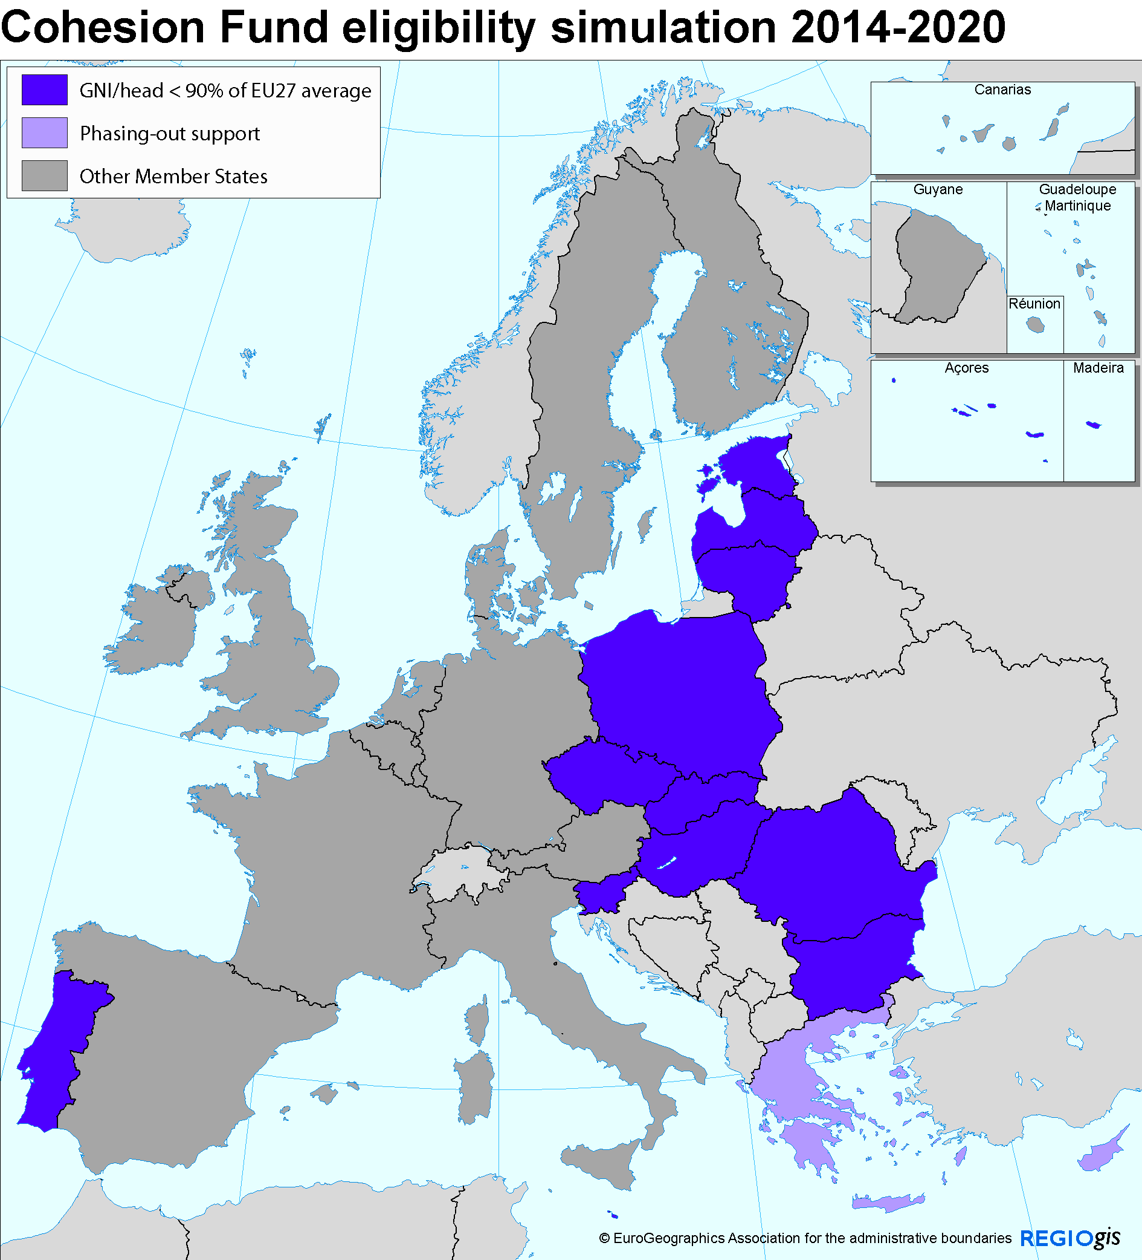
Elegibilidade do Fundo Coesão 2014-2020
Fundo de Coesão para os Estados-Membros com um PIB per capita <90%
Investimentos nas áreas de meio ambiente e redes transeuropeias de transportes

Slide 17
Limites de Apoio dos Fundos
Taxas máximas de co-financiamento ao nível dos eixos dos PO
85 % para o Fundo de Coesão
85 % para as regiões menos desenvolvidas (PIB per capita no período 2007-2009 é inferior a 85 % da média da UE e para as RUP
50 % para as regiões mais desenvolvidas
75% para Cooperação Territorial Europeia

Slide 18
PRÓXIMAS ETAPAS
Preparação do próximo ciclo de programação
As propostas estão a ser debatidas pelo Conselho e pelo Parlamento Europeu, com vista à sua adopção até final de 2012
Em paralelo, irão continuar as negociações sobre o quadro financeiro plurianual relativo ao orçamento global da UE.
Durante 2012 e 2013 começará a preparação da nova geração de programas da Política de Coesão com o objectivo de os ver aprovados pela COM na segunda metade de 2013.
Em 2014 terá início uma nova geração de Programas no âmbito da Política de Coesão
Notes:
A Comissão já apresentou uma proposta de afectação de 336 mil milhões de euros para os instrumentos da Política de Coesão período 2014-2020

Slide 19
Obrigado pela vossa atenção

